Slide 1
Christologie

Slide 2
Christologie :
Étude qui, dans la théologie dogmatique, a pour objet la personne, la doctrine et l'œuvre du Christ.

Slide 3
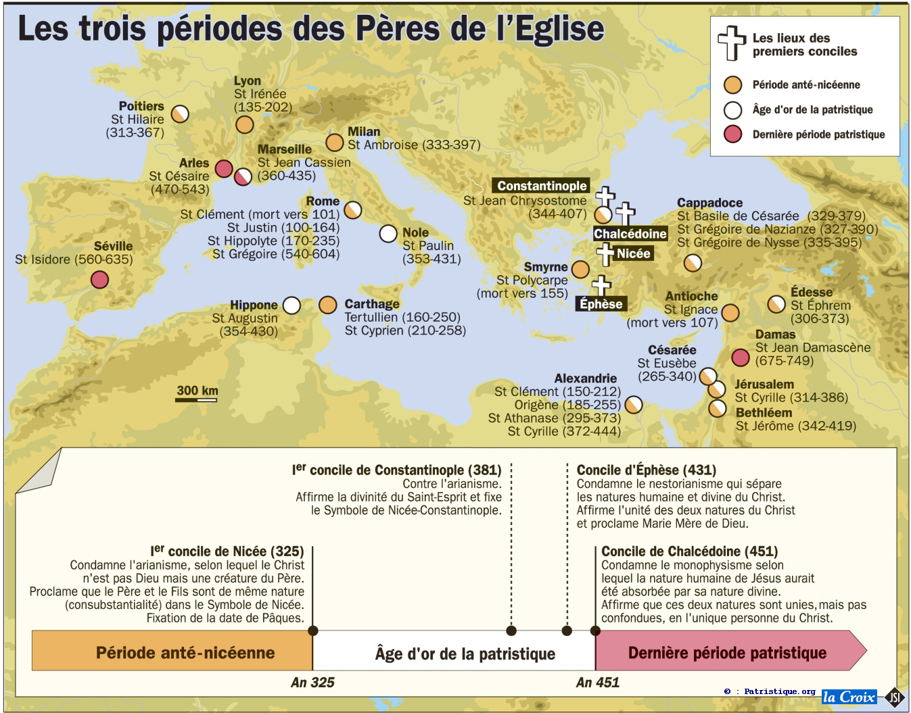

Slide 4
Partie de la théologie dogmatique relative à Jésus le Christ sa personne, son œuvre, et les vérités révélées par son enseignement. Jésus demanda à ses disciples : « Et vous qui dites-vous que je suis ? Simon Pierre fit cette réponse :
« Tu es le Christ, le Fils du Dieu vivant ». (Mt. 16 ; 15-16).
La christologie a pour objet d’expliciter la portée de cette confession de foi qui est au fondement même du Christianisme.

Slide 5
Jésus, quoiqu’il fût un, était pour l’esprit multiple d’aspects, et ceux qui le regardaient ne le voyaient pas tous de la même manière. Cette multiplicité d’aspects ressort des paroles : « Je suis La Voie, la Vérité, la Vie », « Je suis le Pain », « Je suis la Porte », et autres sans nombre.
Origène , Contre Celse, II, 64, SC 132, p. 435

Slide 6
Justin (qui mourut martyr, à Rome, aux alentours de 165).
Dialogue avec le juif Tryphon

Slide 8
« docétisme » et « adoptianisme ».
L'erreur « docète » (du grec dokein, qui signifie « sembler ») est celle selon laquelle le Fils de Dieu aurait seulement pris une apparence d'humanité ;
l'erreur « adoptianiste », à l'inverse, est celle selon laquelle l'homme Jésus serait seulement devenu Dieu à partir d'un certain moment (plus précisément, il aurait été « adopté » par Dieu lors de son baptême)

Slide 9
Il a donc rattaché et uni, comme nous l'avons dit, l'homme à Dieu. Car si ce n'était pas un homme qui avait vaincu l'ennemi de l'homme, l'ennemi n'aurait pas été vaincu en toute justice. D'autre part, si ce n'était pas Dieu qui nous avait octroyé le salut, nous ne l'aurions pas reçu d'une façon stable. Et si l'homme n'avait pas été uni à Dieu, il n'aurait pu recevoir en participation l'incorruptibilité. Car il fallait que le Médiateur de Dieu et des hommes, par sa parenté avec chacune des deux parties, les ramenât l'une et l'autre à la concorde, en sorte que tout à la fois Dieu accueillît l'homme et que l'homme s'offrît à Dieu. Comment aurions-nous pu en effet avoir part à la filiation adoptive à l'égard de Dieu, si nous n'avions pas, par le Fils, reçu de Dieu la communion avec Dieu lui-même et si son Verbe n'était pas entré en communion avec nous en se faisant chair ?
IRÉNÉE DE LYON, Contre les hérésies, III, 18, 7 ; trad. A. Rousseau, Paris, Éd. du Cerf, 1984, p. 365-366.

Slide 10
« Bienheureux les cœurs purs parce qu'ils verront Dieu » (Mt 5,8). De même que ceux qui voient la lumière sont dans la lumière et participent à sa splendeur, de même ceux qui voient Dieu sont en Dieu et participent à sa gloire, splendeur vivifiante, et donc ceux qui voient Dieu auront part à la Vie. Tel est le motif pour lequel celui qui est insaisissable, incompréhensible et invisible s'offre à être vu, compris et saisi : c'est afin de vivifier ceux qui le saisissent et qui le voient. Car si sa grandeur est inscrutable, sa bonté aussi est inexprimable, et c'est grâce à elle qu'il se fait voir et qu'il donne la vie à ceux qui le voient. Car il est impossible de vivre dans la vie, et il n'y a de vie que par la participation à Dieu, et cette participation à Dieu consiste à voir Dieu et à jouir de sa Bonté. La Gloire de Dieu, c'est l'homme vivant, et la vie de l'homme c'est de voir Dieu. Amen. »
Saint Irénée de Lyon (130-202) - Advenus haereses, 4, 20, 5 et 7

Slide 11
Marcion (85-160), marcionisme:
Celui-ci jugeait que les chrétiens devaient rejeter les Écritures anciennes (et même un bon nombre de textes évangéliques ou pauliniens)
Gnose, gnosticisme:
Ces doctrines tenaient que le Dieu transcendant était radicalement séparé du monde, elles professaient un dualisme radical entre l'esprit et la matière, et elles considéraient, en outre, que seuls des « élus » pouvaient accéder au salut par leur connaissance de la vérité, tandis qu’étaient enfermés dans les ténèbres de l'ignorance les autres.

Slide 12
« il a apporté toute nouveauté en apportant sa propre personne annoncée par avance»
IRÉNÉE DE LYON, Contre les hérésies, IV, 34, 1 (p. 526).
Le Christ a « récapitulé en lui-même toutes les nations dispersées à partir d'Adam, toutes les langues et les générations des hommes, y compris Adam lui-même »
IRÉNÉE DE LYON, Contre les hérésies, III, 22, 3 (p. 385).

Slide 13
Tertullien en Afrique du nord (150-220)
Contre Marcion, Sources Chrétiennes n° 365, 368, 399, 456 et 483
Clément d'Alexandrie (150-215)

Slide 14
Ceux qui ont vécu en conformité avec le Logos sont eux aussi chrétiens « christianoi », même s'ils ont été tenus pour athées, comme par exemple, chez les Grecs, Socrate, Héraclite et leurs semblables, et, chez les Barbares, Abraham, Ananias, Azarias, Misael, Élie et quantité d'autres dont nous renonçons ici à énumérer les œuvres ou les noms, sachant bien qu'il serait trop long de le faire.
JUSTIN, (100-165) Apologie, I, 46, 3, dans Premiers écrits chrétiens, p. 362 (le mot « Barbares » doit s'entendre simplement au sens de « non grecs »).

Slide 15
[...] il n'était pas besoin qu'il existât partout un grand nombre de corps et un grand nombre d'esprits tels que Jésus, pour que toute la terre des hommes fût illuminée par le Logos de Dieu. Car il suffisait que le Logos unique, « levé comme un soleil de justice », envoyât de la Judée ses rayons jusqu'aux âmes de ceux qui veulent l'accueillir. Et si l'on désire voir un grand nombre de corps remplis de l'esprit divin, à l'imitation de ce Christ unique, se dévouer en tous lieux au salut des hommes, que l'on considère ceux qui en tous lieux vivent dans la pureté et la droiture, enseignent la doctrine de Jésus, et sont eux aussi appelés « christs » par les divines Écritures.
Origène, Contre Celse, VI, 79 ; SC 147, p. 377

Slide 16
« Jésus, quoiqu'il fût un, était pour l'esprit multiple d'aspects, et ceux qui le regardaient ne le voyaient pas tous de la même manière. Cette multiplicité d'aspects ressort des paroles : « Je suis la Voie, la Vérité, la Vie », « Je suis le Pain », « Je suis la porte » et autres sans nombre. Et la vue qu'il leur offrait n’était pas identique pour tous les spectateurs, mais dépendait de leur capacité : ce sera clair si l'on examine la raison pour laquelle, devant se transfigurer sur la haute montagne, il prit avec lui, non pas tous les apôtres, mais seuls Pierre, Jacques et Jean, comme les seuls capables de contempler la gloire qu'il aurait alors [...]. »
Origène, Contre Celse, II, 64 ; SC 132, p. 435.

Slide 17
Accusation de Jérôme (347-420) à Origène « Christ, Fils de Dieu, n'est pas né mais a été créé »,
Origène, Traité des principes: rien, en dehors du Père, n'a été ageneton, non engendré

Slide 18
Dieu est toujours le Père de son Fils unique, né de lui, tenant de lui ce qu'il est, sans aucun commencement cependant - ni un commencement temporel, ni même un commencement que l'esprit seul peut considérer en lui-même et examiner, pour ainsi dire, par son intelligence nue et par sa pensée. Il faut donc croire que la Sagesse a été engendrée sans aucun commence ment qu'on puisse affirmer ou concevoir .
Origène, Traité des principes, I, 2, 2 (SC 252, p. 113-115).

Slide 19
Après tant de si grandes considérations sur la nature du Fils de Dieu, nous sommes saisis d'une stupéfaction extrême en voyant que cette nature qui dépasse toutes les autres, se vidant de sa condition de majesté, s'est faite homme et a vécu parmi les hommes [...] la fragilité d'un entendement mortel ne voit pas comment elle pourrait penser et comprendre que cette Puissance si grande de la majesté divine, cette Parole du Père lui-même, cette Sagesse de Dieu dans laquelle ont été créés tout le visible et tout l'invisible, ait pu, comme il faut le croire, exister dans les étroites limites d'un homme qui s'est montré en Judée, et bien mieux que la Sagesse de Dieu ait pénétré dans la matrice d'une femme, soit née comme un petit enfant, ait émis des vagissements à la manière des nourrissons qui pleurent; et ensuite qu'elle ait été troublée par sa mort, comme on le rapporte et comme Jésus le reconnaît lui-même: Mon âme est triste jusqu'à la mort [...].
Origène, Traité des principes, II, 6, 2 (SC 252, p. 311-313).

Slide 20
Arius (256-330), arianisme:
« Si le Père a engendré le Fils, celui-ci a donc dû commencer à exister ; par conséquent il y eut un moment où il n'existait pas. »

Slide 21
Nous croyons en un seul Dieu [...] et en un seul Seigneur Jésus Christ, le Fils de Dieu, engendré du Père, unique engendré, c'est-à-dire de la substance du Père, Dieu de Dieu, lumière de lumière, vrai Dieu de vrai Dieu, engendré non pas créé, consubstantiel [homoousios] au Père, par qui tout a été fait, ce qui est dans le ciel et ce qui est sur la terre, qui à cause de nous les hommes et à cause de notre salut est descendu et s'est incarné, s'est fait homme, a souffert et est ressuscité le troisième jour, est monté aux cieux, viendra juger les vivants et les morts, et en l'Esprit Saint. Profession de foi du concile de Nicée ;
H. DENZINGER, Symboles et définitions de la foi catholique, Paris, Éd. Du Cerf, n° 125, p. 39-40.

Slide 22
Athanase évêque d’Alexandrie (296-373)
Hilaire de Poitiers, (315-367)
« semblable au Père » (homoios);
« d'une substance semblable à celle du Père » (homoiousios)
[...] le Père est plus grand, du moment qu'il est Père ; mais le Fils, du moment qu'il est Fils, n'est pas plus petit. La nativité du Fils constitue le Père plus grand ; mais la nature de cette nativité ne souffre pas que le Fils soit plus petit. Le Père est plus grand, du moment qu'il est prié de rendre la gloire à l'homme assumé ; le Fils n'est pas plus petit, du moment qu'il reprend la gloire auprès du Père.
HILAIRE DE POITIERS, La Trinité, IX, 56 ; SC 462, p. 133.

Slide 23
BASILE DE CÉSARÉE, Contre Eunome, distinction entre l’hypostase et la substance
le Fils est certes distinct du Père au sens où il « subsiste » comme Fils, mais les termes « Père » et « Fils » désignent seulement une relation en Dieu; ils n'impliquent nullement une différence de « substance », et il faut donc dire que, même si l'hypostase du Père et celle du Fils sont distinctes, il existe une seule et même substance de l'un et de l'autre.

Slide 24
Grégoire de Nazianze (329-390) et Grégoire de Nysse (335-395)
Concile d’Alexandrie 362
Concile de Constantinople 381
Synode romain de 382, Tome du pape Damase
« le Fils et Verbe de Dieu n'a pas été dans son corps à la place d'une âme raisonnable et spirituelle, mais c'est notre âme (raisonnable et spirituelle) que, sans péché, il a prise et sauvée».
Tome de Damase ; dans DENZINGER, n° 159 (p. 59).

Slide 25
Les deux écoles de pensée
École d’Alexandrie : mise en valeur de l'unité du Verbe fait chair. (« logos-sarx »c’est-à-dire « verbe – chair »)
Ecole d’Antioche : mise en valeur de la différence entre la nature divine et la nature humaine du Christ. (« Theos- anthropos », « Dieu-homme »)

Slide 26
Nestorius (381-431)
Marie comme « Mère de Dieu » (Theotokos ) concile d’Ephèse 431
Cyrille d'Alexandrie (375-444)
[...] le Verbe, s'étant uni selon l'hypostase une chair animée d'une âme raisonnable, est devenu homme d'une manière indicible et incompréhensible et a reçu le titre de Fils d'homme [...] et nous disons que différentes sont les natures rassemblées en une seule unité, et que des deux il est résulté un seul Christ et un seul Fils, non que la différence des natures ait été supprimée par l'union, mais plutôt parce que la divinité et l'humanité ont formé pour nous l'unique Seigneur Christ et Fils par leur ineffable et indicible concours dans l'unité.
CYRILLE D'ALEXANDRIE, deuxième lettre à Nestorius ; dans DENZINGER, n° 250 (p. 89).

Slide 27
Le Christ « médiateur entre Dieu et les hommes », avait uni « l'une et l'autre nature dans l'unité de sa personne »
AUGUSTIN, Lettre 137, III, 10; dans CSEL 44, p. 108

Slide 28
Nous confessons [...] notre Seigneur Jésus-Christ, Fils unique de Dieu, Dieu parfait et homme parfait, fait d'une âme raisonnable et d'un corps [...]. Car des deux natures l'union s'est faite ; c'est pourquoi nous confessons un seul Christ, un seul Fils, un seul Seigneur. Et à cause de cette notion d'une union sans mélange, nous confessons que la sainte vierge est Mère de Dieu, parce que le Verbe de Dieu s'est fait chair et s'est fait homme, et que dès la conception il s'est uni le Temple qu'il a pris d'elle.
Formule d'union entre Cyrille d'Alexandrie et les évêques de l'Église d’Antioche ; dans DENZINGER, n° 272 (p. 97).

Slide 29
Eutychès l'humanité du Christ était en quelque sorte absorbée par sa divinité
. Telle fut l'origine de la doctrine dite « monophysite » (le mot dérivant de l'expression grecque monèphysis, qui signifie « une seule nature »).
le « monophysisme » impliquait au contraire une confusion entre l'une et l'autre, au risque de faire croire que l'humanité du Christ n'avait pas eu de consistance réelle (il revenait donc, en ce sens, à une forme de « docétisme »).

Slide 30
Léon le Grand (390-461) « Tome à Flavien » 13 juin 449.
Idée : il faut reconnaître au Christ une nature divine et une nature humaine, et que les propriétés de ces deux natures doivent être réellement sauvegardées.
[...] celui qui est vrai Dieu est, le même, vrai homme [...] chacune des deux formes accomplit sa tâche propre dans la communion avec l'autre, le Verbe opérant ce qui est du Verbe, la chair effectuant ce qui est de la chair. L'un des deux resplendit de miracles, l'autre succombe aux outrages [...]. Ce n'est pas acte de même nature que dire « Moi et le Père nous sommes un » [Jn 10, 30] et dire « Le Père est plus grand que moi » [Jn 14, 28]. Car bien que dans le Seigneur Jésus Christ la personne de Dieu et de l'homme soit une, autre chose est ce par quoi les outrages sont communs à l'un et à l'autre, autre chose ce par quoi la gloire leur est commune. De ce qui est nôtre, en effet, il tient l'humanité, inférieure au Père, du Père il tient la divinité, égale au Père.
LÉON Ier, « Tome à Flavien »; DENZINGER, n° 294-295 (p. 103);

Slide 31
Concile de Chalcédoine 451
Suivant donc les saints pères, nous enseignons tous unanimement que nous confessons un seul et même Fils, notre Seigneur Jésus Christ, le même parfait en divinité, et le même parfait en humanité, le même vraiment Dieu et vraiment homme [composé] d'une âme raisonnable et d'un corps, consubstantiel au Père selon la divinité et le même consubstantiel à nous selon l'humanité, en tout semblable à nous sauf le péché, avant les siècles engendré du Père selon la divinité, et aux derniers jours le même [engendré] pour nous et notre salut de la Vierge Marie, Mère de Dieu selon l'humanité, un seul et même Christ, Fils, Seigneur, l'unique engendré, reconnu en deux natures, sans confusion, sans changement, sans division et sans séparation, la différence des natures n'étant nullement supprimée à cause de l'union, la propriété de l'une et l'autre nature étant bien plutôt sauvegardée et concourant à une seule personne et une seule hypostase, un Christ ne se fractionnant ni se divisant en deux personnes, mais un seul et même Fils, unique engendré, Dieu Verbe, Seigneur Jésus Christ, selon que depuis longtemps les prophètes l'ont enseigné de lui, que Jésus Christ lui-même nous l'a enseigné, et que le Symbole des pères nous l'a transmis.
Profession de foi de Chalcédoine (22 octobre 451) ; DENZINGER, n° 301-302 (p. 107-108 ;

